Slide 1
ИИС
Feature engineering
Автоматизированная генерация признаков

Slide 2
Feature engineering
Большая доля успеха в ML зависит от используемых данных.
И важны не только сами выборки (их репрезентативность), но и признаки, которыми описываются объекты.
Генерация признаков (feature engineering) - это процесс создания новых признаков из имеющихся, чтобы улучшить работу модели машинного обучения.
Извлечение признаков (feature extraction) — это процесс, который включает в себя выявление и извлечение наиболее важных признаков из исходных данных. Цель — уменьшить сложность данных.

Slide 3
Автогенерация признаков
Чем меньше данных, тем больше признаков нужно создать.
Специальные инструменты для автоматизации процесса:
Sklearn https://scikit-learn.org/stable/api/sklearn.preprocessing.html
Autofeat https://franziskahorn.de/autofeat/
Featuretools https://www.featuretools.com/

Slide 4
Автогенерация признаков
Sklearn https://scikit-learn.org/stable/api/sklearn.preprocessing.html
Перечислены все преобразования, в т.ч. методы кодирования и скалирования, к генерации относятся в основном Transformers:
SplineTransformer,
QuantileTransformer,
PolynomialFeatures
...

Slide 5
Автогенерация признаков
Autofeat https://franziskahorn.de/autofeat/
Признаки создаются на основе трансформаций
transformations = ["1/", "exp", "log", "abs", "sqrt", "^2", "^3", "1+", "1-", "sin", "cos", "exp-", "2^"]
Возможно несколько шагов генерации признаков (feateng_steps)

Slide 6
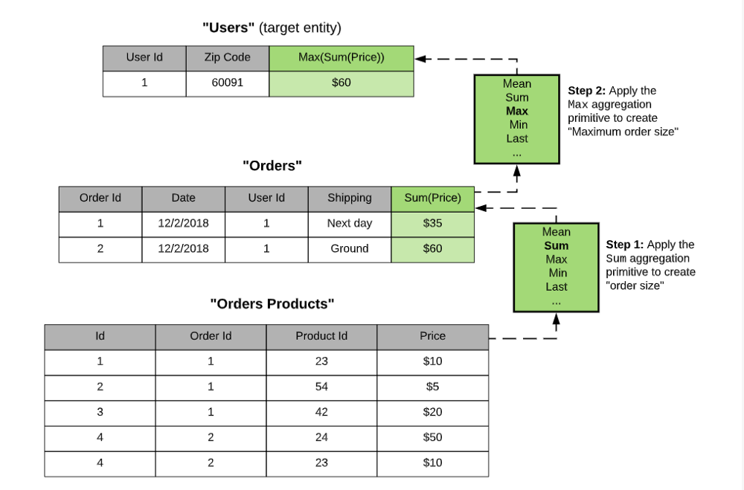
Автогенерация признаков
Featuretools https://www.featuretools.com/
Библиотека для глубокого синтеза признаков (Deep Feature Synthesis, DFS).
Генерирует новые признаки на основе реляционных и временных данных

